Slide 1
[1장] 사용자 수에 따른 규모 확장성
가상 면접 사례로 배우는 대규모 시스템 설계 기초
이민석 / unchaptered
https://inblog.ai/monthly-cs
https://github.com/monthly-cs/2024-03-system-design-interview-1

Slide 2
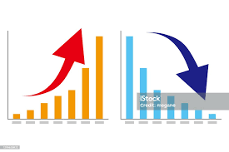
확장성(scalability)이란 무엇인가?
클라우드에서 확장성은 증가하는 트래픽(Traffic)에 맞춰서 시스템의 규모가 확장되거나 축소될 수 있는 특징

Slide 3
그렇다면 가용성(Availability)는 무엇인가?
시스템이 필요한 시간에 항상 사용 가능한 상태를 유지하는 능력
즉, 어떤 상황에서도 서비스가 다운되지 않는다면 가용성이 매우 높다고 볼 수 있습니다.

Slide 4
대부분의 클라우드 아키텍처는
가용성 / 확장성을 비롯하여 다양한 요소를 신경써서 설계를 진행함
따라서 이런 관점에 따라서 1장을 읽어보았습니다.

Slide 5
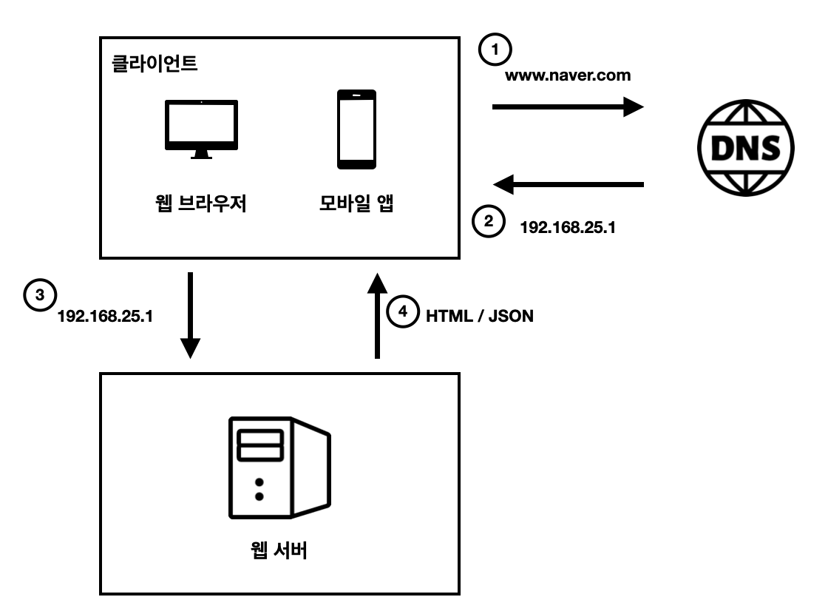
기본적인 단일 서버
DNS 서버
페이지(Frontend)
서버 (Backend) + 데이터베이스 (Database)
https://ssdragon.tistory.com/152

Slide 6
단일 서버의 SPoF 문제점
SPoF(Single Point of Failure)는 한 기능을 담당하는 시스템의 일부가 죽으면 시스템 전체가 마비되는 지점(부분)을 의미
SPoF
https://ssdragon.tistory.com/152

Slide 7
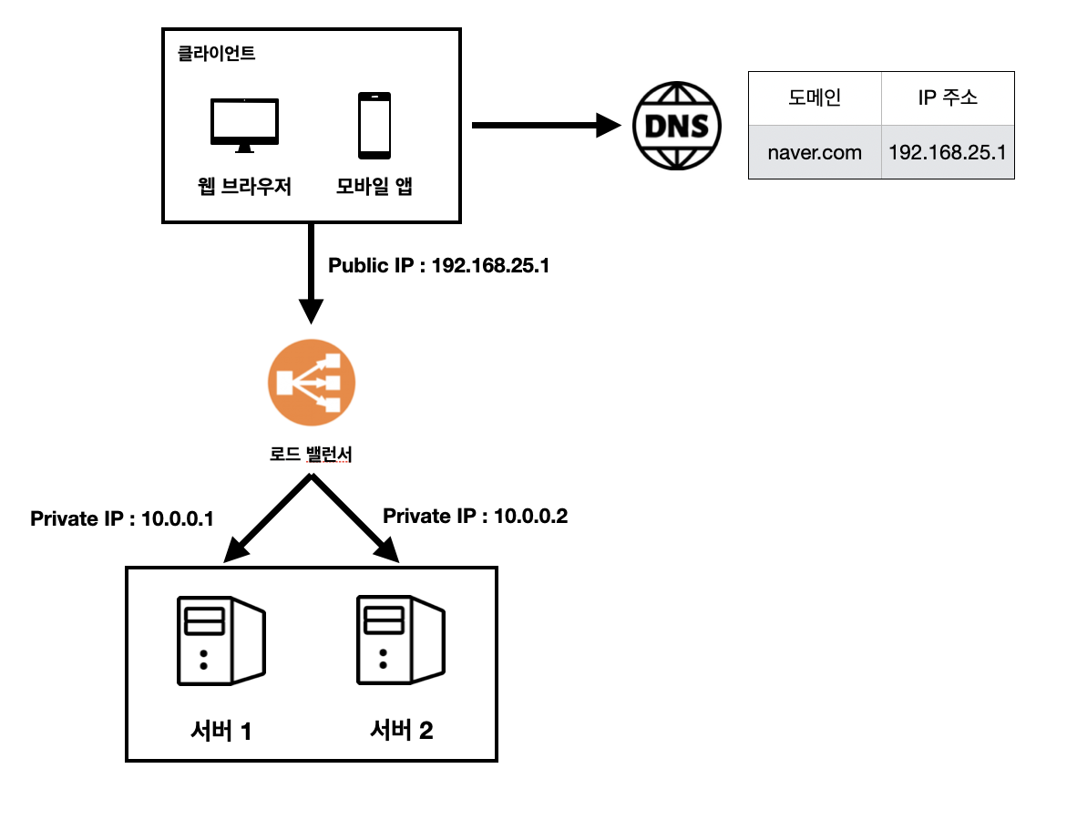
핵심은 SPoF를 줄여서 고가용성의 서비스를 구축
서버가 N개로 늘어나면서 서버 가용성 개선
하지만 로드 밸런서가 새로운 SPoF로 보임
SLA
https://ssdragon.tistory.com/152

Slide 8
모든 서비스의 SPoF를 줄이기 어렵다.
SPoF를 피할 수 없는 경우, CSP 업체는 일부 가용성을 보장 AWS의 로드 밸런서의 경우, AWS ELB(ALB, L7)가 있으며, 99.99%의 SLA를 보장한다. - 하루 8.6 초 / 주 1분 / 월 4분 21초 / 연 52분
Service : AWS ELB
SLA : 99.99%
https://ssdragon.tistory.com/152
https://aws.amazon.com/ko/elasticloadbalancing/
https://d1.awsstatic.com/legal/AmazonElasticLoadBalancing/Amazon_Elastic_Load_Balancing_Service_Level_Agreement_2022-07-25_KO-KR.pdf
https://uptime.is/

Slide 9
그리고 모든 SPoF를 줄이는 것이 옳지 않을 수 있다.
SPoF를 피하기 위해서 다중화를 하는 경우, 다중화 갯수에 만큼 비용 증가가 발생한다. 또한 인프라 복잡성 증가에 따라, 개발 및 운영 복잡성이 증가한다.
따라서 SPoF 지점에 대해서 인지하고 비용/가용성/확장성에 타협이 필요할 수 있다.
Service : AWS ELB
SLA : 99.99%
https://ssdragon.tistory.com/152
https://aws.amazon.com/ko/elasticloadbalancing/
https://d1.awsstatic.com/legal/AmazonElasticLoadBalancing/Amazon_Elastic_Load_Balancing_Service_Level_Agreement_2022-07-25_KO-KR.pdf
https://uptime.is/

Slide 10
서버의 수평적 확장
기존에는 단일 서버였으나 현재는 서버1과 서버2로 확장되었습니다.
이를 수평적 확장이라고 부릅니다.
https://ssdragon.tistory.com/152
https://aws.amazon.com/ko/elasticloadbalancing/
https://d1.awsstatic.com/legal/AmazonElasticLoadBalancing/Amazon_Elastic_Load_Balancing_Service_Level_Agreement_2022-07-25_KO-KR.pdf
https://uptime.is/

Slide 11
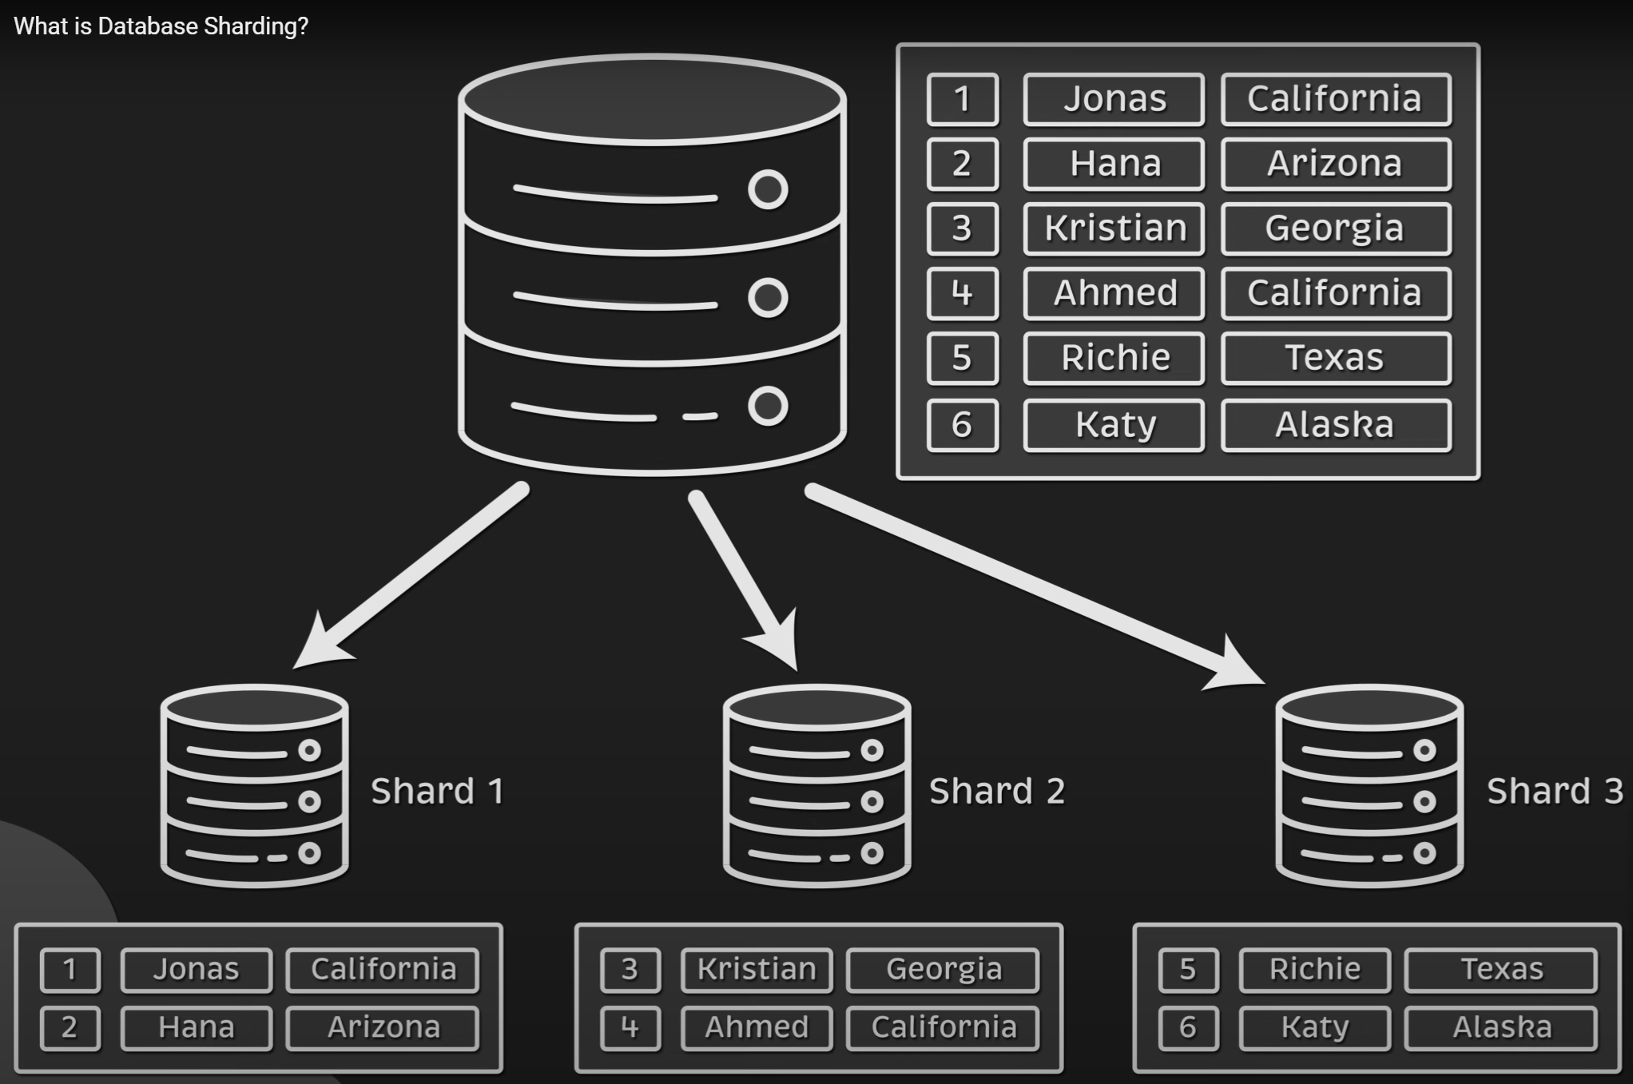
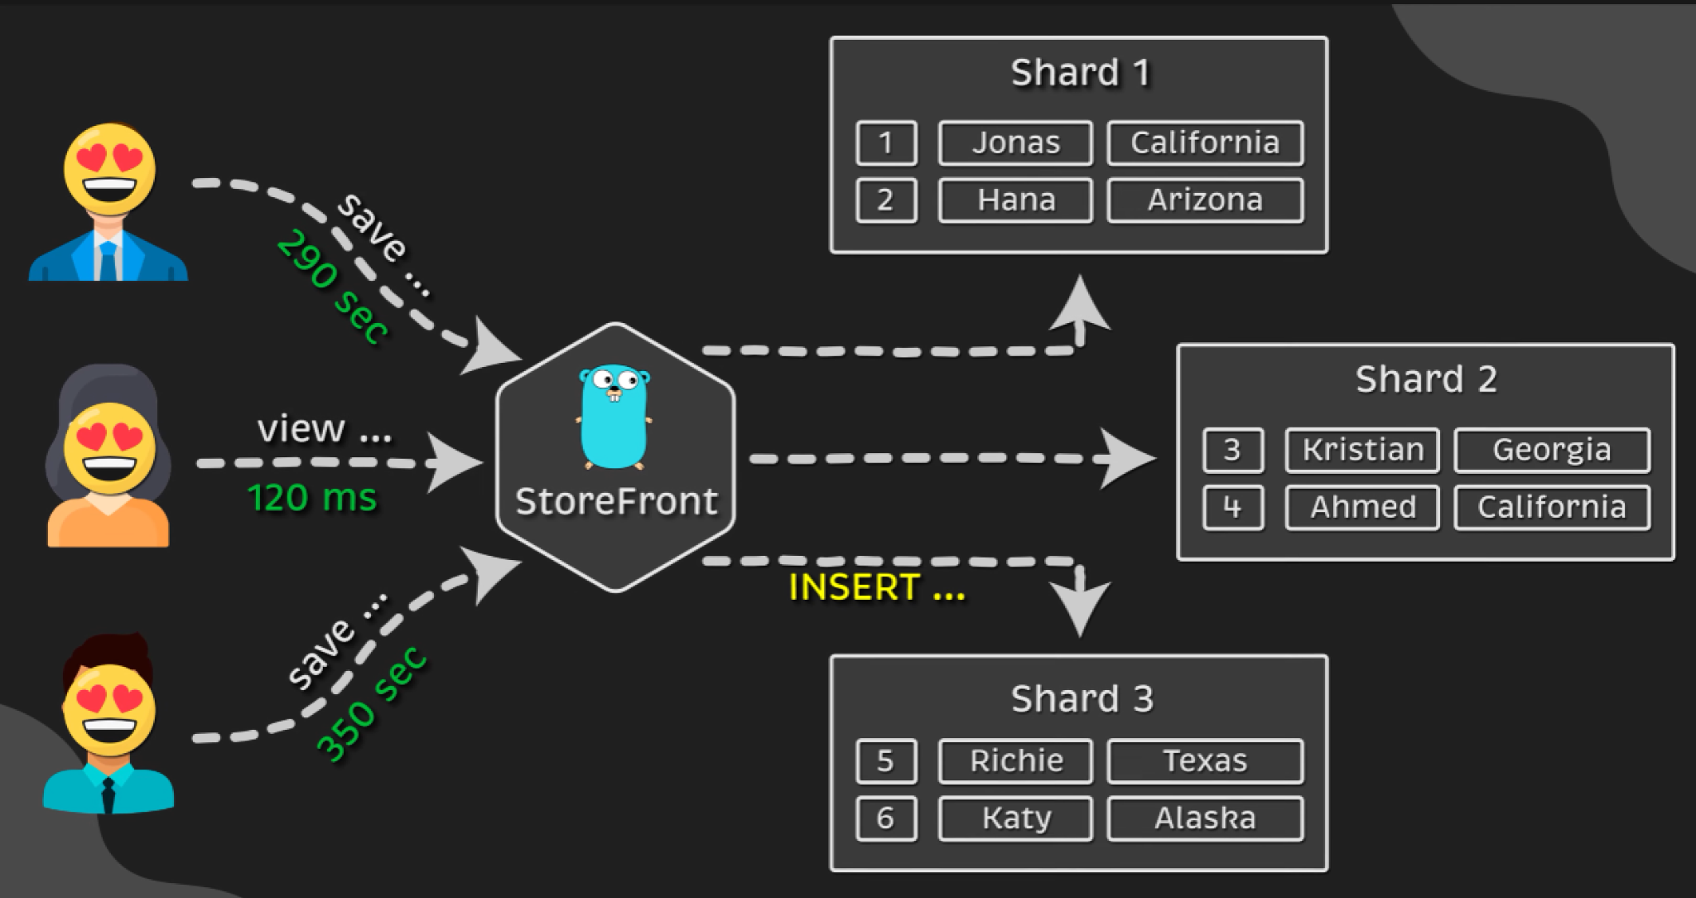
다중 데이터베이스
수직적확장 : 단일 데이터 베이스는 치명적인 SPoF로 작용할 수 있다.
수평적 확장 : 단일 데이터 베이스를 여러 개의 샤드(Shard)로 분할하는 기술 모든 샤드는 같은 스키마를 쓰지만 데이터에는 중복이 없음 하지만 샤딩은 복잡성을 증가시킴

Slide 12
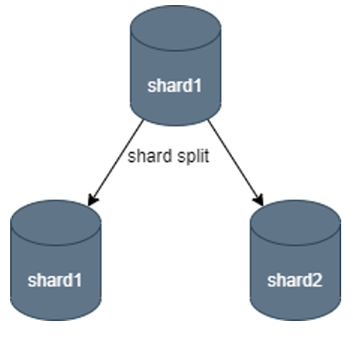
🚩샤드 ? 샤딩 ?
파티션키(Partition Key)에 따라서 샤딩 진행
샤드 소진(Shard Exhaustion)이 있으면, 재샤딩 진행
유명인사(Celebrity) 이슈가 발생할 수 있음 What is the Database Sharding? - https://youtu.be/XP98YCr-iXQ?si=u_XTF7SKiaUcsTJO

Slide 13
🚩유명인사(Celebrity) 이슈
한 샤드에 유명인사가 포함되어 있으면,
한 샤드에 read 요청이 집중적으로 몰리게 됩니다.
이 현상을 유명인사 이슈라고 부릅니다. Alibaba Cloud의 핫스파킷 키 검색 및 공통 솔루션 - https://www.alibabacloud.com/blog/redis-hotspot-key-discovery-and-common-solutions_594446

Slide 14
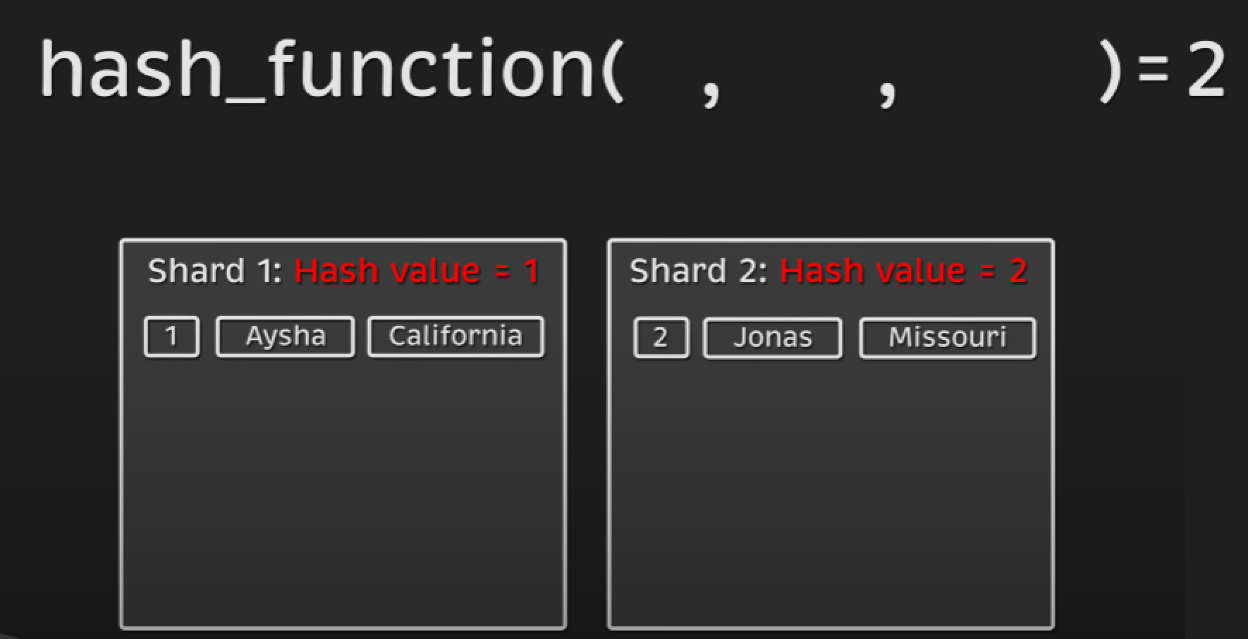
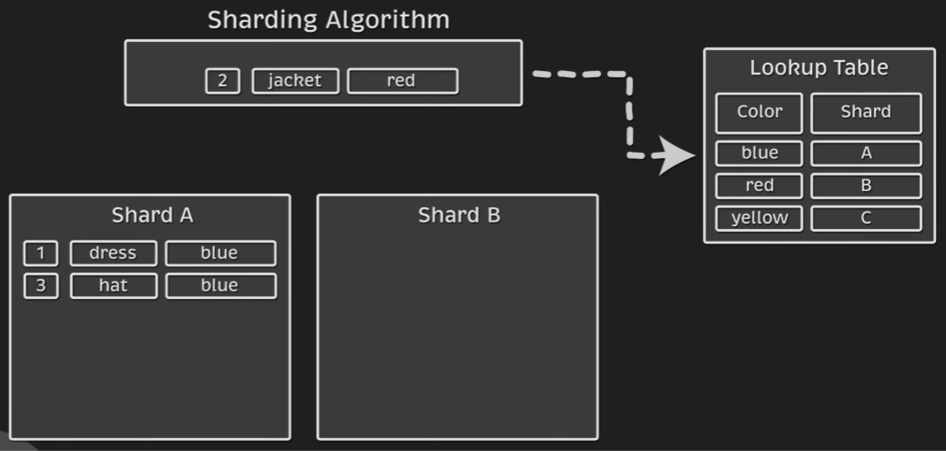
🚩파티션 키의 종류에 따라
Range-based Sharding - ‘A’ to ‘I’ → Shard 1 - ‘J’ to ‘S’ → Shard 2 - ‘T’ to ‘Z’ → Shard 3
Hashed Sharding
Directory Sharding
Geo Sharding
Hashed Sharding
Directory Sharding

Slide 15
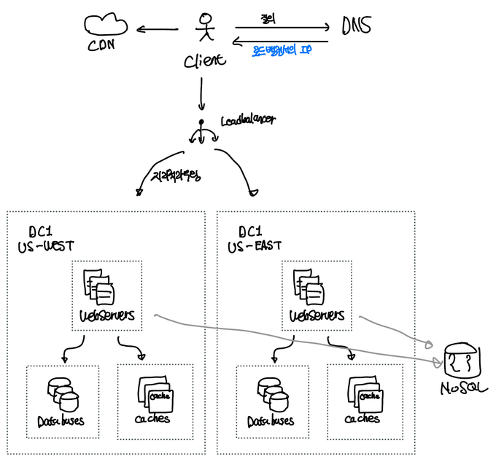
데이터 센터(지리적 라우팅)
일정한 조건에 맞는 곳에 라우팅
- 트래픽 우회
- 데이터 동기화
- 테스트와 배포
HostingZone / loadBalancer

Slide 16
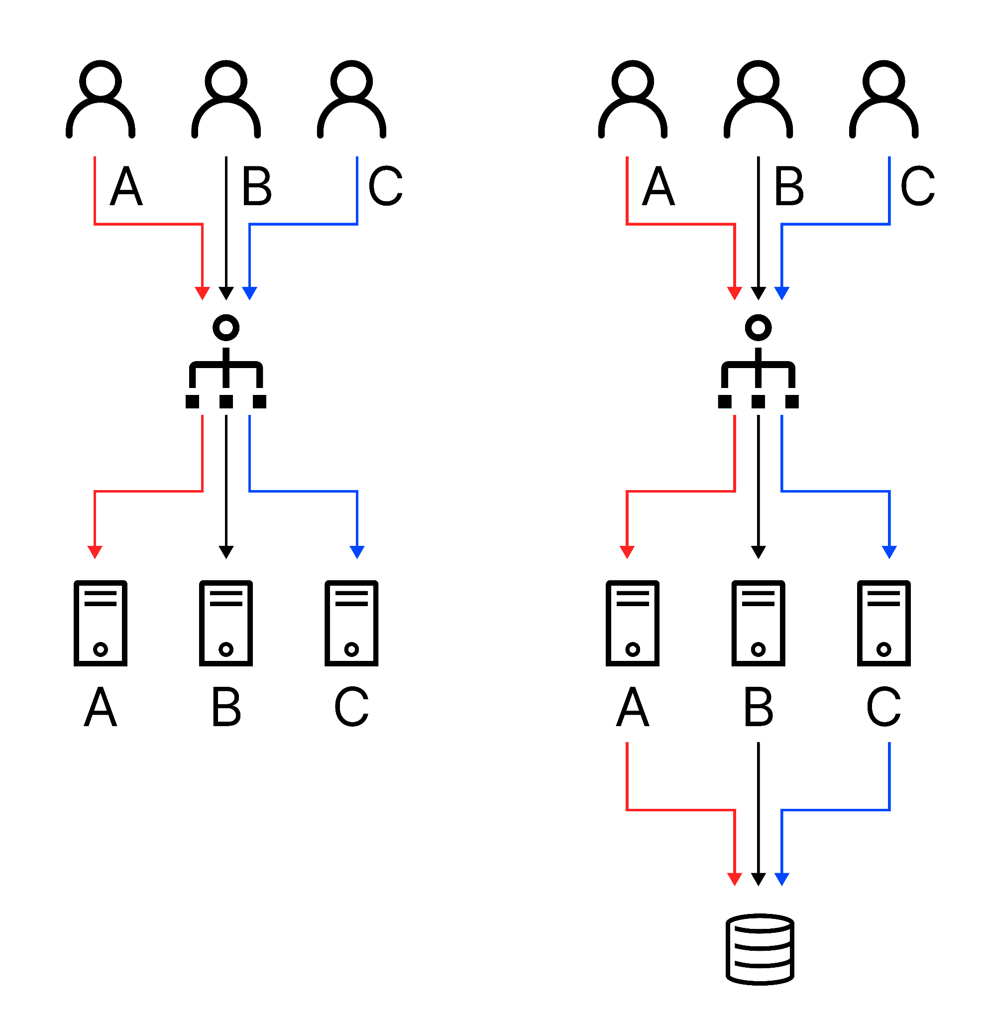
상태(stateful)와 무상태(stateless)
JWT가 아닌 Session 방식의 서비스에서 별도의 Session Storage의 유무에 따라서 상태 아키텍처 / 무상태 아키텍처 구분
상태 아키텍처
무상태 아키텍처

Slide 17
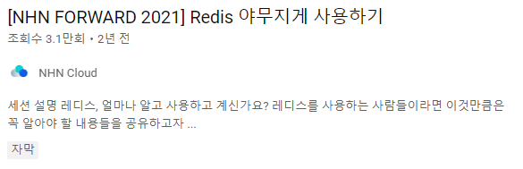
캐시(Cache)
주로 많이 접근을 하는 데이터들에 캐시(Cache)를 도입하거나…
https://youtu.be/92NizoBL4uA?si=rCs6mboYZlfNlGB7

Slide 18
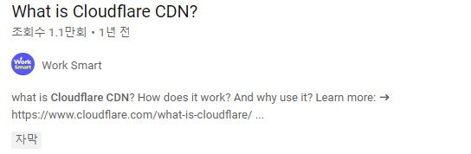
콘텐츠 전송 네트워크(CDN)
많이 제공 되는 파일(프론트엔드 페이지)들은 CDN을 사용한다던가
https://youtu.be/ZBR2Ub325Uc?si=8OMUz6MB3zecwA_G

Slide 19
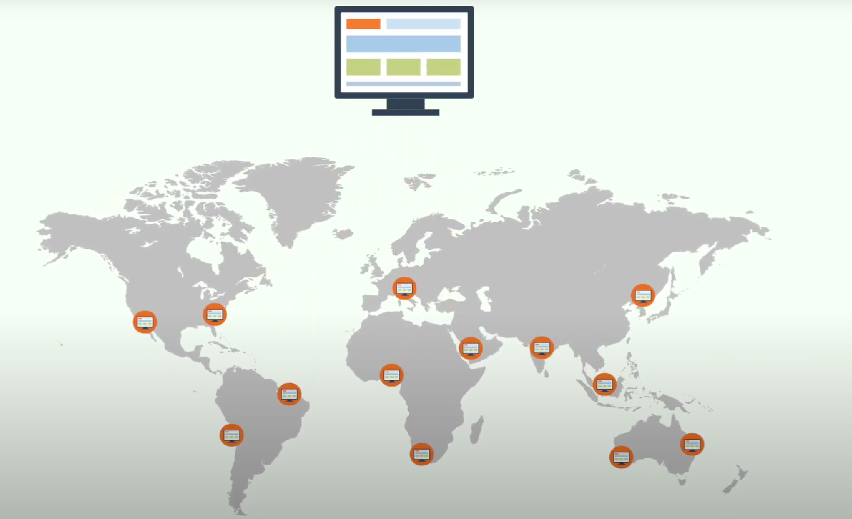
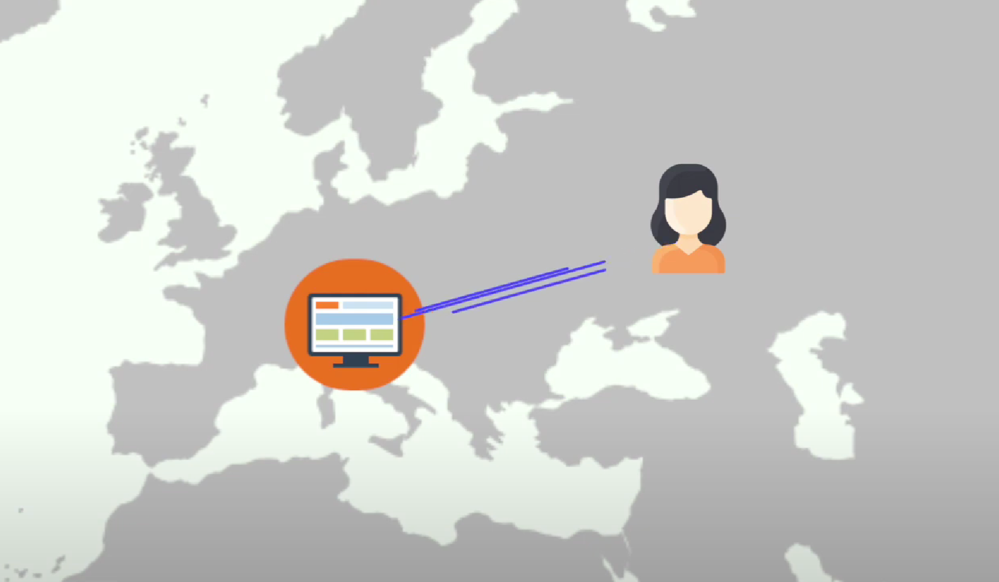
🚩Edge?
전세계 주요 지점에 거점을 만들고 한 번 조회한 데이터는 거점에 저장됨

Slide 20
🚩Edge Computing, Edge Function
전세계 주요 지점에 서버가 있으면 Edge Computing 함수가 있으면 Edge Function

Slide 21
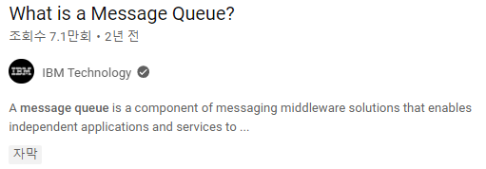
메세지 큐
독립적인 2개의 서비스를 하나의 서비스로 유연하게 연결하기 위해
https://youtu.be/xErwDaOc-Gs?si=ttm2YzzNCfZ9Y2sx

Slide 22
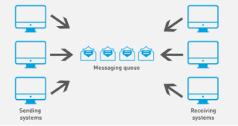
🚩Producer&Consumer or Publisher&Subscriber
메세지(작업)을 만드는 사람을 Pub으로 이를 꺼내서 사용하는 사람을 Sub으로
Pub
Sub

Slide 23
🚩Decouple?
개별 모듈(pub/sub) 간 연결고리를 끊고 의존성을 없앤 것을 Decouple이라 한다.
Pub
Sub

Slide 24
로그, 매트릭 그리고 자동화
어플리케이션(L7) 계층에서 기록한 로그
다양한 어플리케이션(L7)과 시스템 구성요소의 지표(CPU/MEM/Networking I/O)를 부르는 매트릭
시스템을 더욱 안정적이고 견고하게 만들어주는 자동화 등

Slide 25
백만 사용자, 그 이상
이 작업들을 반복하면서 더욱 고가용성 및 고확장성에 맞게 시스템을 고도화해 나가면서 xx Million 단위의 트래픽을 버틸 수 있는 서비스로 성장시킬 수 있다.
단, 이 과정에서의 비용(노동, 유지/보수, 사용량)을 반드시 고려해야한다.

Slide 26
감사합니다

